Slide 1
আজকের ক্লাশে সবাইকে স্বাগতম

Slide 2
পরিচিতি
পাঠ
মোঃ মাহাবুর রশিদ
সহঃ শিক্ষক
বরেন্দ্র একাডেমী মাধ্যমিক বিদ্যালয়
নিয়ামতপুর, নওগাঁ
শ্রেণী-নবম
বিষয়-রসায়ন
অধ্যায়-সপ্তম

Slide 3
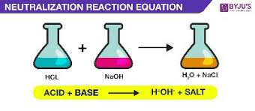
2H₂ +O₂ =2H₂O CuSO₄ +Zn=ZnSO₄ +CU

Slide 4
আজকের পাঠ

Slide 5
শিখনফল
১। ভৌত ও রাসায়নিক বিক্রিয়ার পার্থক্য করতে পারবে;
১। রাসায়নিক ক্রিয়া, এর বৈশিষ্ট্য ও কারণ জানতে পারবে;
২। রাসায়নিক বিক্রিয়ার শ্রেণীবিভাগ ও জারন বিজারন বলতে পারবে।

Slide 6
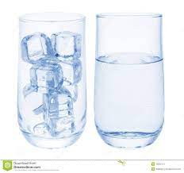
ভৌত পরির্বতনঃ প্রতিটি রাসায়নিক পদার্থ এক বা একাধিক মৌল দ্বারা গঠিত । যদি কোন পদার্থ এর অভ্যন্তরীণ রাসায়নিক গঠনের কোনো পরিবর্তন না ঘটে শুধু বাহ্যিক পরিবর্তন ঘটে তাকে ভৌত পরিবর্তন বলে ।

Slide 7
একটি প্রক্রিয়া যা রাসায়নিক পরিবর্তনের কারণ হয় তাকে রাসায়নিক বিক্রিয়া বলে। যে পরিবর্তনের ফলে এক বা একাধিক বস্তু প্রত্যেকে তার নিজস্ব সত্তা হারিয়ে সম্পূর্ণ নতুন ধর্ম বিশিষ্ট এক বা একাধিক নতুন বস্তুতে পরিণত হয় , তাকে রাসায়নিক পরিবর্তন বলে ।

Slide 8
রাসায়নিক বিক্রিয়া হলো এমন একটি প্রক্রিয়া যার মাধ্যমে এক বা একাধিক পদার্থ ভিন্ন পদার্থে
রূপান্তরিত হয়। রাসায়নিক বিক্রিয়ায় অংশগ্রহণকারী পদার্থগুলোকে বিকারক বা বিক্রিয়ক পদার্থ
বলা হয়। অপরদিকে রাসায়নিক বিক্রিয়ার ফলে নতুন ধর্মবিশিষ্ট যেসব পদার্থ উৎপন্ন হয়, তাদের
বিক্রিয়াজাত পদার্থ বা উৎপাদ বলা হয়। রাসায়নিক বিক্রিয়ার বিকারক পদার্থগুলোর মধ্যে
ইলেকট্রনের আদান-প্রদানের ফলে হয়ে থাকে। পদার্থের নিউক্লিয়াসের পরিবর্তন হলে তাকে
সাধারণত রাসায়নিক বিক্রিয়া হিসেবে গণ্য করা হয় না।
প্রকারভেদ
১.১ সংযোজন বিক্রিয়া
১.২ বিয়োজন বিক্রিয়া
১.৩ প্রতিস্থাপন বিক্রিয়া :
১.৪ দহন বিক্রিয়া
২ তাপহারী বিক্রিয়া
৩ তাপোৎপাদি বিক্রিয়া
৪ প্রশমন বিক্রিয়া
৫ তথ্যসূত্র

Slide 9
প্রকারভেদ
রাসায়নিক বিক্রিয়া মূলত চার ধরনের; এগুলো হলোঃ
১। সংযোজন বিক্রিয়া
২। বিয়োজন বিক্রিয়া
৩। প্রতিস্থাপন বিক্রিয়া
৪। দহন বিক্রিয়া

Slide 10
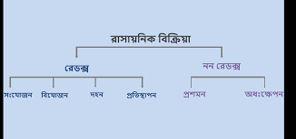

Slide 11
Zn + H₂⁺¹ SO₄⁻² = Zn⁺² SO₄⁻² + H₂
জারন বিজারন যুগপথ সনাতন ও আধুনিক সংজ্ঞায় ব্যাখ্যা
জারক
ধনাত্বক যুক্ত বা ঋনাত্বক মৌল অপসারন বা ইলেক্ট্রন গ্রহন
বিজারন
জারন
ঋনাত্বক যুক্ত বা ধনাত্বক মৌল অপসারন বা ইলেক্ট্রন বর্জন
বিজারক

Slide 12
Cu⁺² O⁻² + C =Cu⁰ +C⁺² O⁻²
জারন বিজারন যুগপথ সনাতন ও আধুনিক সংজ্ঞায় ব্যাখ্যা
জারক
ধনাত্বক যুক্ত বা ঋনাত্বক মৌল অপসারন বা ইলেক্ট্রন গ্রহন
বিজারন
জারন
ঋনাত্বক মৌল যুক্ত বা ধনাত্বক অপসারন বা ইলেক্ট্রন বর্জন
বিজারক

Slide 13
মূল্যায়ন
১। রাসায়নিক বিক্রিয়ার কারন কি ।
২। রাসায়নিক বিক্রিয় ঘটার উপায় কি ।

Slide 14
বাড়ীর কাজ
১। বিভিন্ন প্রকার বিক্রিয়া উদাহরণ সহ সংজ্ঞা লিখ ।
২। দেখাও যে, জারন –বিজারন একই সঙ্গে সংঘটিত হয় ।

Slide 15
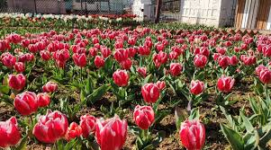
ধন্যবাদ
আল্লাহ হাফেজ

